Slide 1
Однорівневі списки. Друк документа
За навчальною програмою 2017 року
Урок 18

Slide 2
Як у тексті створювати списки?
Розділ 3 § 17
Упорядковані відомості, наприклад, різні переліки, інструкції, плани заходів тощо, у документі часто подають у вигляді списків.
Список — це послідовність абзаців, що мають спільну позначку (маркер або стиль нумерації).

Slide 3
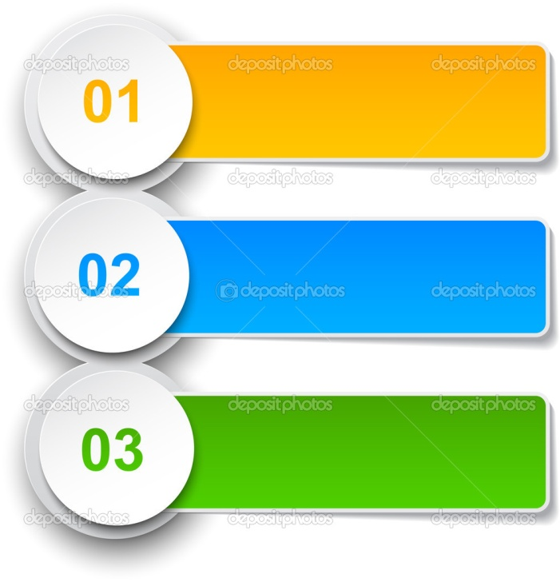
Як у тексті створювати списки?
Розділ 3 § 17
Програма Word надає можливість створювати такі однорівневі списки:
Маркований
Нумерований
На початку кожного абзацу стоїть спеціальний символ — маркер
На початку кожного абзацу стоїть порядковий номер або літера

Slide 4
Як у тексті створювати списки?
Розділ 3 § 17
Приклади маркованих списку в Word:
Пори року:
Зима
Весна
Літо
Осінь
Пори року:
Зима
Весна
Літо
Осінь
Пори року:
Зима
Весна
Літо
Осінь

Slide 5
Як у тексті створювати списки?
Розділ 3 § 17
Приклади нумерованих списків в Word:
Міста:
Запоріжжя
Київ
Кременчук
Чернівці
Об'єкти документа:
символ
абзац
сторінка
документ
Зміст підручника:
Пункт 1.
Пункт 2.
Пункт 3.
Пункт 4.

Slide 6
Як у тексті створювати списки?
Розділ 3 § 17
Існує кілька способів оформлення фрагмента тексту у вигляді списку.
І спосіб. Основний. До початку введення списку слід розмістити курсор у потрібному місці документа і виконати Основне ⇒ Абзац ⇒ Маркери або Нумерація.

Slide 7
Як у тексті створювати списки?
Розділ 3 § 17
У різних текстових процесорах інструменти для створення списків мають схожий вигляд та призначення:
Маркери
Нумерація

Slide 8
Як у тексті створювати списки?
Розділ 3 § 17
Для вибору іншого виду маркера чи номера слід вибрати кнопку біля потрібного типу списку та у відкритому переліку Бібліотека маркерів або Бібліотека нумерованих списків вибрати потрібний варіант оформлення. Після цього можна вводити перший елемент списку.

Slide 9
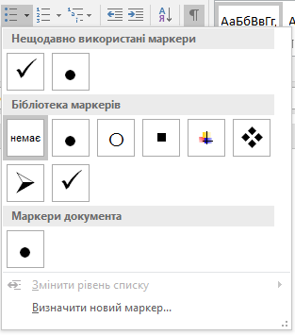
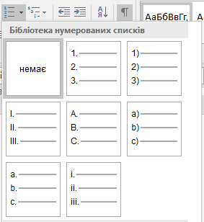
Як у тексті створювати списки?
Розділ 3 § 17
Маркер
Нумерація

Slide 10
Як у тексті створювати списки?
Розділ 3 § 17
II спосіб. Перетворення абзаців на список. Якщо деякі абзаци введеного раніше тексту потрібно оформити як список, то слід:
1
Виділити потрібні абзаци.
2
Вибрати на Стрічці кнопку меню відповідного типу списку: Маркери або Нумерація
3
Вибрати у списку потрібний вид маркера чи номера.
Після цього біля першого рядка кожного з виділених абзаців з'явиться вибраний маркер або номер.

Slide 11
Як у тексті створювати списки?
Розділ 3 § 17
ІІІ спосіб. Автоматичне створення списку. Розмістивши курсор у потрібному місці документа, слід увести деякі символи, які визначають вид бажаного списку, і натиснути клавішу Пропуск. Одразу ж умовні символи перетворяться на відповідний маркер або номер. Далі можна розпочинати введення першого елемента списку.

Slide 12
Як у тексті створювати списки?
Розділ 3 § 17
Для автоматичного створення списку потрібно ввести символи:

Slide 13
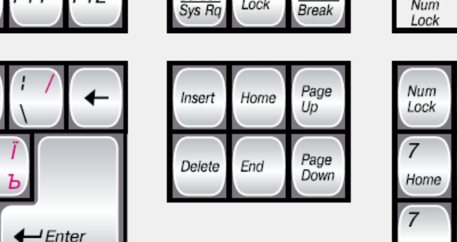
Як у тексті створювати списки?
Розділ 3 § 17
Для відміни нумерації одного абзацу потрібно клацнути мишею в межах абзацу і вимкнути кнопку списку або вилучити номер (маркер). При цьому решта абзаців списку автоматично перенумеровується. Для відміни нумерації кількох абзаців слід їх виділити і вимкнути кнопку списку.
BackSpace
Delete

Slide 14
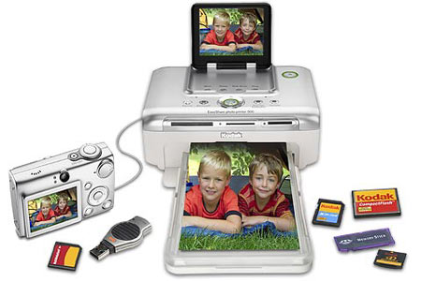
Як надрукувати документ?
Розділ 3 § 17
Друкування документа — отримання копії документа, зазвичай на папері.

Slide 15
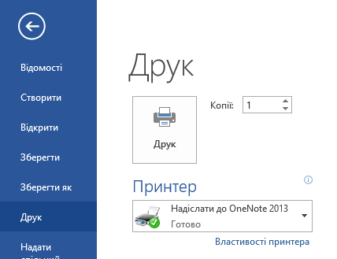
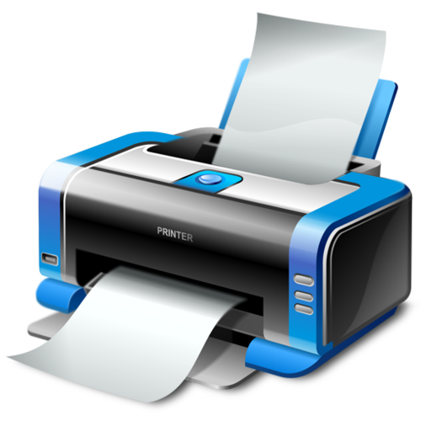
Як надрукувати документ?
Розділ 3 § 17
Документ друкується за допомогою вказівки Друк з меню вкладки Файл у Microsoft Word.

Slide 16
Як надрукувати документ?
Розділ 3 § 17
У діалоговому вікні Друк можна налаштувати параметри друкування, зокрема кількість необхідних копій, номери сторінок, які мають бути надруковані тощо.

Slide 17
Як надрукувати документ?
Розділ 3 § 17
За потреби також можна змінити деякі параметри сторінки: орієнтацію сторінки, розміри полів та розміри аркуша паперу, на якому документ буде надруковано. За замовчуванням встановлено розміри стандартного аркуша паперу, що визначені форматом А4 — 21 х 29,7 см.

Slide 18
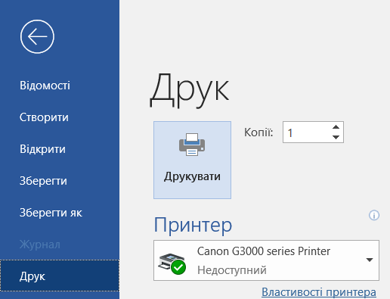
Як надрукувати документ?
Розділ 3 § 17
Здійснити друкування документа можна лише за умов під’єднання принтера до комп'ютера та налагодження параметрів його роботи.
Коли документ готовий до друку, для його друкування слід натиснути кнопку Друкувати.

Slide 19
Розгадайте ребус
Розділ 3 § 17
Список

Slide 20
Розгадайте ребус
Розділ 3 § 17
Друкування

Slide 21
Дякую за увагу!
За навчальною програмою 2017 року
Урок 18

